Slide 1
Кросс-языковая навигация между GraphQL и TypeScript на основе легковесных грамматик с Any и расширений языка LanD
Южный федеральный университет
Институт математики, механики и компьютерных наук им. И.И. Воровича
Аспирант 3 года Дроздов Д.С.
Научный руководитель: к.ф.-м.н. Михалкович С.С.

Slide 2
Кросс-языковая навигация
В промышленном программировании в одном проекте в среднем
7 языков и 3 связанные языковые пары
Реализуем с помощью легковесных грамматик и алгоритмов связи
Предыдущие работы:
  Малеванный М.С., Михалкович С.С. Поддержка среды программирования для навигации по аспектам программного кода // СИТО 2014
  Головешкин А.В., Михалкович С.С. LanD: инструментальный комплекс поддержки послойной разработки программ // СИТО 2018
  Головешкин А.В., Михалкович С.С. Привязка к произвольному участку программы в задаче разметки программного кода // СИТО 2019
  Дроздов Д.С., Михалкович С.С. Создание и постобработка легковесных грамматик Go и GraphQL для разметки функциональностей кода // СИТО 2024
  Дроздов Д.С., Михалкович С.С. Валидация легковесных грамматик языка Go // СИТО 2025

Slide 3
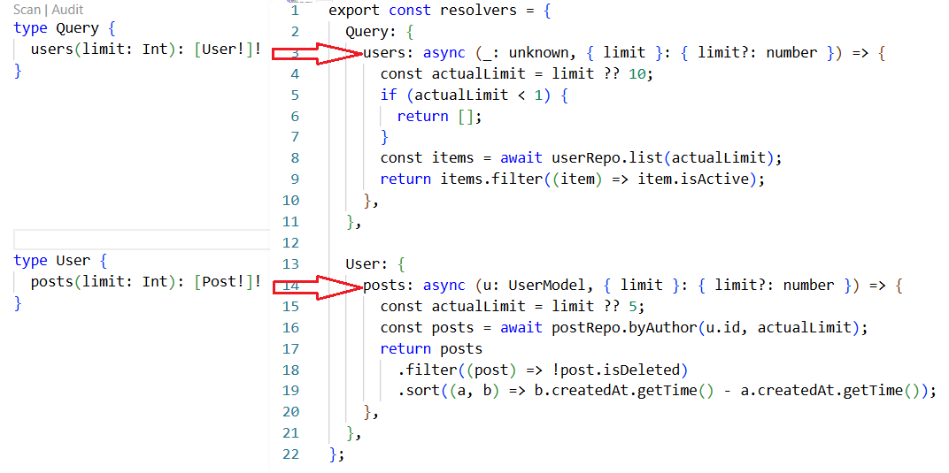
Применение легковесных грамматик
Позволяют вычленять значимые конструкции на разных языках: поля в GraphQL и их реализаторы (резолвер) на TypeScript

Slide 4
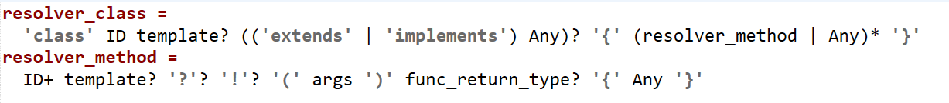
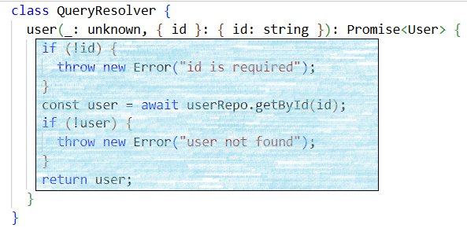
Легковесные грамматики языка TypeScript: классовый стиль
Правила грамматики
Any-область

Slide 5
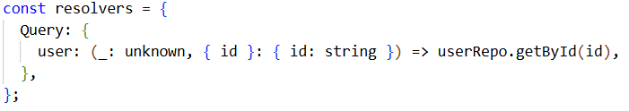
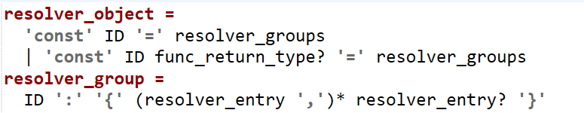
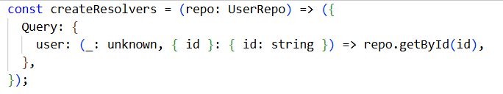
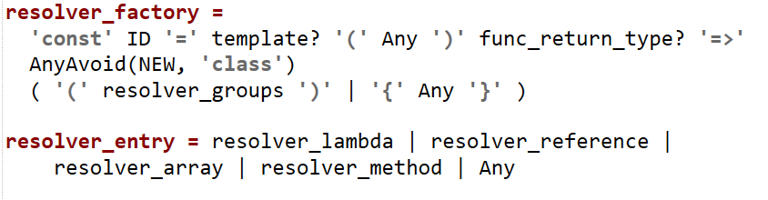
Легковесные грамматики языка TypeScript
Структурный стиль
Фабричный стиль

Slide 6
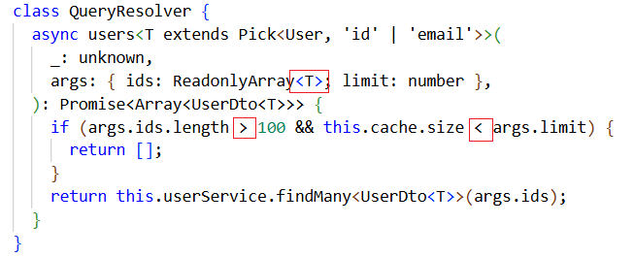
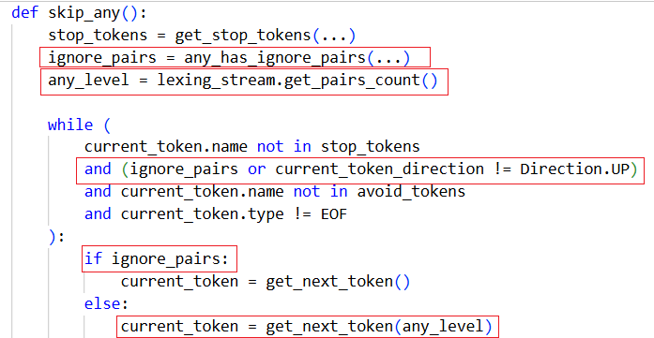
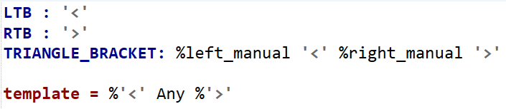
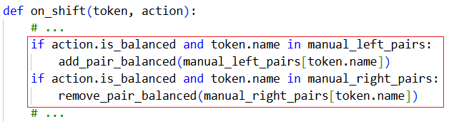
Расширения LanD: балансировка скобок
Пример кода со скобками на TypeScript
Синтаксис LanD
Изменения в алгоритме разбора

Slide 7
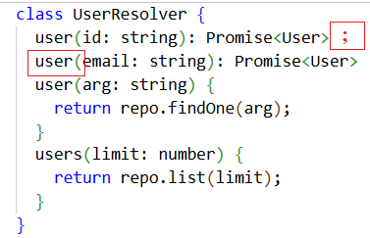
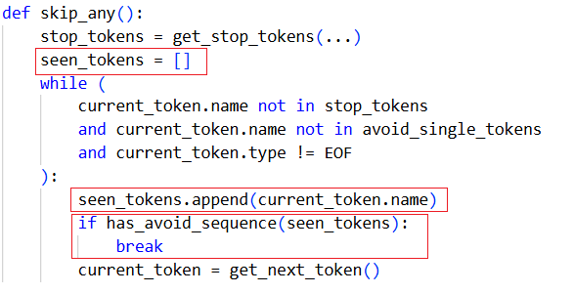
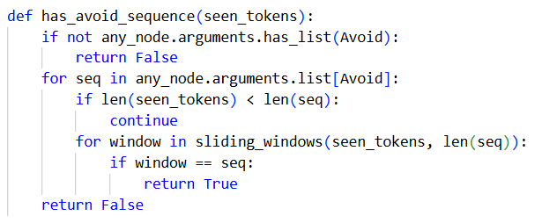

Расширения LanD: AnyAvoid(k)
Пример кода на TypeScript
Правило грамматики
Изменения в алгоритме пропуска Any

Slide 8
Установка соответствия: алгоритм
Нормализация идентификаторов
Поиск по паре «родитель + поле»
Если точного совпадения нет — поиск по имени поля
Ранжирование по близости контекста
  для классового стиля — имя класса
  для объектного стиля — имя верхнего свойства, например Query, User
  путь вложенных свойств, например resolvers → Query → user
  для фабричного стиля — путь внутри объекта, возвращаемого функцией
Неуверенные связи не фиксируются

Slide 9
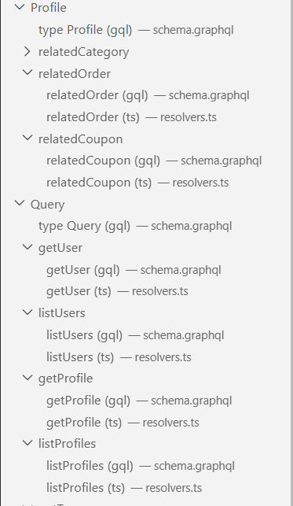
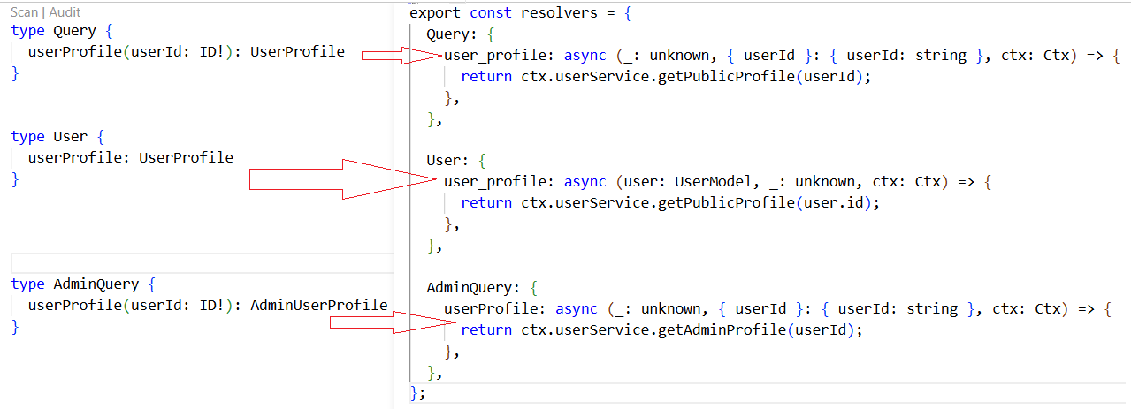
Установка соответствия: пример

Slide 10
Полученные результаты
Реализована кросс-языковая навигация между GraphQL и TypeScript
Разработана легковесная грамматика с Any для TypeScript, охватывающая три основных способа описания резолверов
Реализованы расширения LanD:
  ручное управление парностью скобок
  ограничение Any по последовательностям токенов
Реализован алгоритм связывания «поле схемы — резолвер»

